Slide 1
日本語 JPN102
February. 24, 2010
(Wednesday)

Slide 2
おしらせ

Slide 3
２月２２日月曜日
ぶんぽう２（plain past forms）
ぶんぽう３（～は～が）
かんじ（Component shapes of kanji）

Slide 4
ぶんぽう

Slide 5
ぶんぽう２:Plain past forms and casual speech
Review (Plain forms)
日本に行くんですか。
明日テストがあるので、べんきょうします。
両親が来るから、へやをそうじします。
めがねをかけている人は、山田さんです。
「アバター」はおもしろいとおもいます。

Slide 6
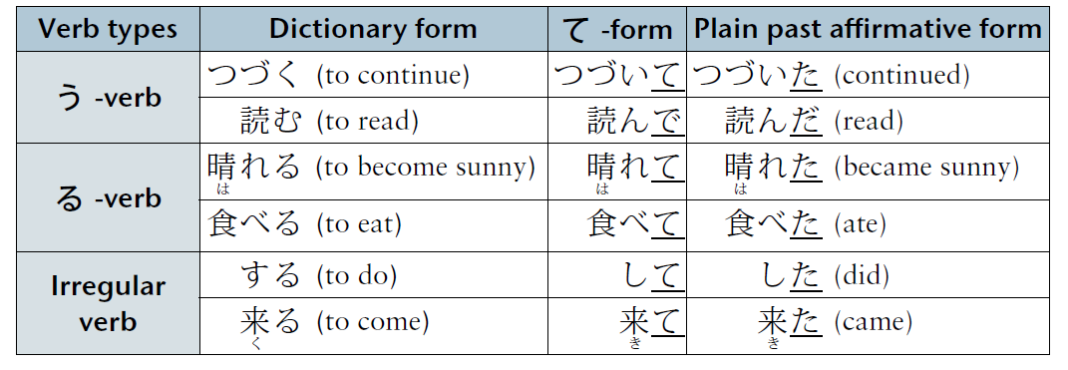
ぶんぽう２:Plain past forms and casual speech
Plain past affirmative form

Slide 7
Plain past affirmative form (Verbs) て→た、で→だ
Dictionary form | て form | た form
８時に 起きる | おきて | おきた
日本語が 分かる | わかって | わかった
本を 買う | かって | かった
日本に すむ | すんで | すんだ
雨が つづく | つづいて | つづいた
雪が ふる | ふって | ふった
気温が 下がる | さがって | さがった
プールで およぐ | およいで | およいだ
友だちと あそぶ | あそんで | あそんだ

Slide 8
ぶんぽう２:Plain past forms and casual speech
Plain past affirmative form

Slide 9
Plain past affirmative form (いadjectives) Deleting です from the polite past affirmative form
Dictionary form | Polite past affirmative form | Plain past affirmative from
シカゴは 寒い | さむかったです | さむかった
秋は すずしい | すずしかったです | すずしかった
風が 強い | つよかったです | つよかった
春は あたたかい | あたたかかったです | あたたかかった
とても かっこいい | かっこよかったです | かっこよかった
かおが しかくい | しかくかったです | しかくかった

Slide 10
ぶんぽう２:Plain past forms and casual speech
Plain past affirmative form

Slide 11
Plain past affirmative form (なadjectives) Adding った to the plain present affirmative form
Dictionary form | Plain present affirmative form | Plain past affirmative from
いや（な） | いやだ | いやだった
じょうず（な） | じょうずだ | じょうずだった
しんせつ（な） | しんせつだ | しんせつだった
先生 | せんせいだ | せんせいだった

Slide 12
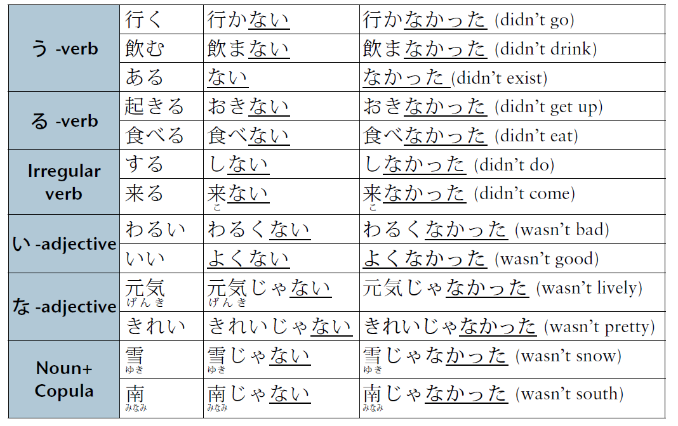
ぶんぽう２:Plain past forms and casual speech
Plain past negative form

Slide 13
Plain past negative form Replacing the plain present negative ending ない with なかった
Plain present Plain past
negative form negative form
読まない 読まなかった
聞かない 聞かなかった
あかるくない あかるくなかった
たのしくない たのしくなかった
いやじゃない いやじゃなかった
好きじゃない 好きじゃなかった
学生じゃない 学生じゃなかった

Slide 14
ぶんぽう２:Plain past forms and casual speech

Slide 15
ぶんぽう２:Plain past forms and casual speech
今日は
さむいですね。
はい、
さむいですね。
学生
先生
今日、
さむいね。
ええ、
そうですね。
学生
先生
今日、
さむいね。
うん、
そうね。
学生
学生

Slide 16
ぶんぽう２:Plain past forms and casual speech
Ａ：食べますか。
Ｂ：はい、食べます。
Ａ：食べる？
Ｂ：うん、食べる。
Formal speech
Casual speech

Slide 17
ぶんぽう２:Plain past forms and casual speech
Particles

Slide 18
ぶんぽう２:Plain past forms and casual speech
Particles
テストは むずかしかったですか。
あさごはんを食べましたか。
友だちとデパートに行きましたか。
九時からじゅぎょうがありますか。
テスト、むずかしかった？
あさごはん、食べた？
友だちと デパートに 行った？
九時からじゅぎょうがある？

Slide 19
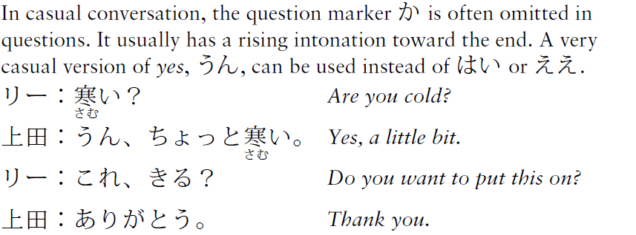
ぶんぽう２:Plain past forms and casual speech
Question

Slide 20
ぶんぽう２:Plain past forms and casual speech
Question
Answer the following questions using casual speech.
A: 学生？
B: うん(そう)。／ううんorいいや(そうじゃないよ)。
せんこう（は）フランス語？
かんじ（は）むずかしい？
日本語の先生（は）日本人？
一番いい友達（は）日本人？

Slide 21
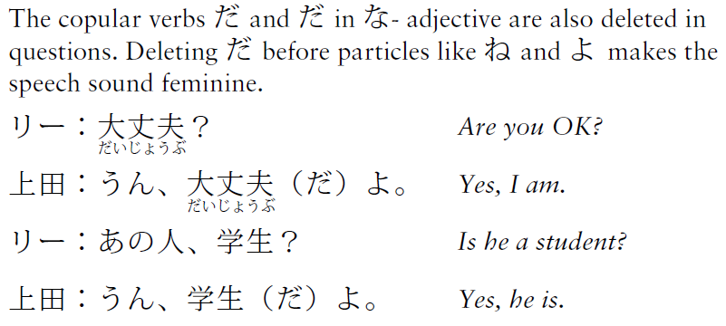
ぶんぽう２:Plain past forms and casual speech
Copular verbs だ and だ in な-adjective

Slide 22
ぶんぽう２:Plain past forms and casual speech
Copular verbs だ and だ in な-adjective
A:げんきですか。
B:ええ、げんきですよ。
A:山田さんはしんせつですか。
B:ええ、そうですね。
げんき？
うん、げんき（だ）よ。
山田さん、しんせつ？
うん、そう（だ）ね。

Slide 23
ぶんぽう２:Plain past forms and casual speech
～んです

Slide 24
ぶんぽう２:Plain past forms and casual speech
～んです
A:どこに行くんですか。
B:家に帰るんです。
A:どうして日本に行くんですか。
B:ボーイフレンドに会いに行くんです。
どこ行くの？
家に帰るの／んだ。
どうして 日本に行くの？
ボーイフレンドに 会いに行くの。

Slide 25
ぶんぽう２:Plain past forms and casual speech
～て下さい

Slide 26
ぶんぽう２:Plain past forms and casual speech
～て下さい
パーティーに来てください。
ゆっくり話してください。
パーティーに来て。
ゆっくり話して。

Slide 27
ぶんぽう３:Describing characteristics of place, objects, and time using ～は～が
Topic: person (review)
Topic (Person) |  | Characteristic of A
A | は | B | が | C
二コール・キッドマン ジェニファー・ロペス | は は | せ ダンス | が が | 高いです。 上手です。

Slide 28
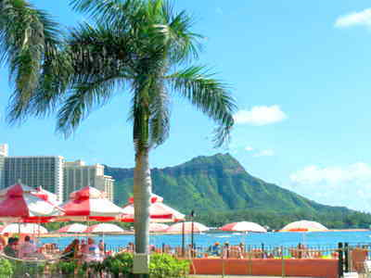
ぶんぽう３:Describing characteristics of place, objects, and time using ～は～が
Topic: place, objects, time
Topic (place) |  | Characteristic of A
A | は | B | が | C
ハワイ | は | きこう | が | いいです。

Slide 29
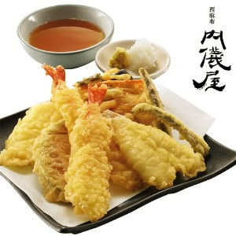
ぶんぽう３:Describing characteristics of place, objects, and time using ～は～が
Topic: place, objects, time
Topic (objects) |  | Characteristic of A
A | は | B | が | C
わしょく | は | てんぷら | が | おいしいです。

Slide 30
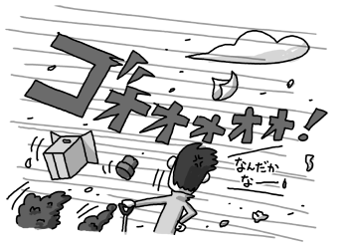
ぶんぽう３:Describing characteristics of place, objects, and time using ～は～が
Topic: place, objects, time
Topic (time) |  | Characteristic of A
A | は | B | が | C
今日 | は | かぜ | が | つよいです。

Slide 31
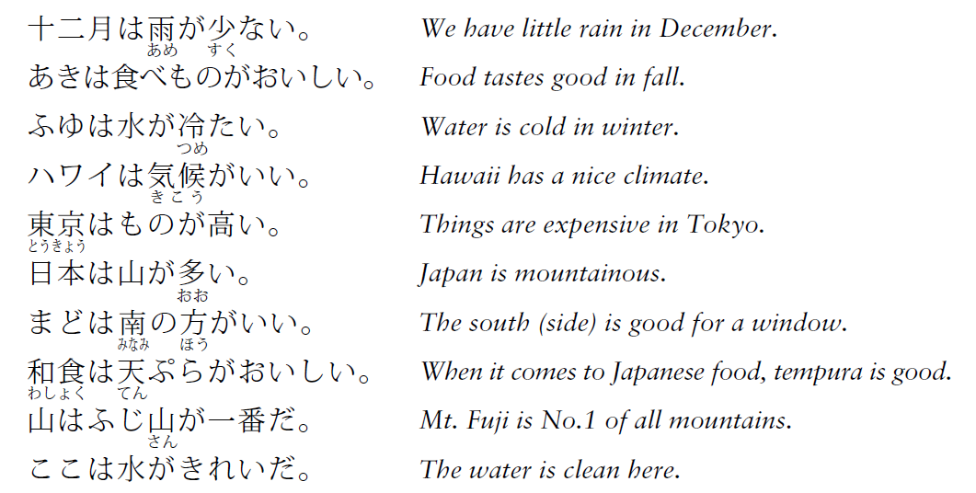
ぶんぽう３:Describing characteristics of place, objects, and time using ～は～が

Slide 32
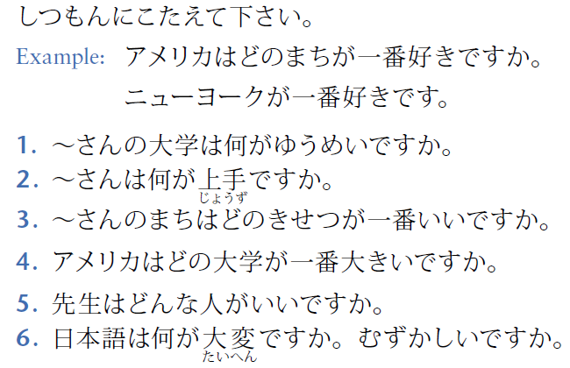
P202 Activity 1

Slide 33
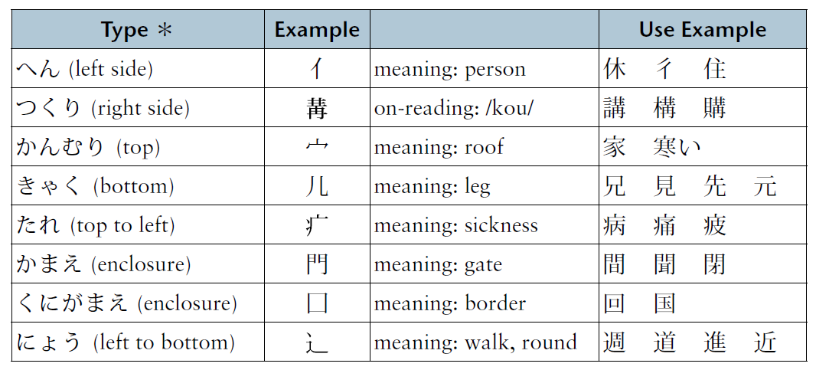
ぶしゅ（Radical)

Slide 34
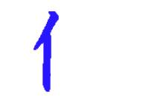
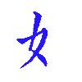
ぶしゅ（Radical)
語、話、読
休、体、何、作
飲
姉、妹、好
時、曜

